Slide 1
Dějiny filosofie IV: Novověká filosofie
Daniel Špelda, Katedra filosofie FF MU
Jarní semestr 2021

Slide 2
Seznam témat
I. Bacon
III. Spinoza
IV. Leibniz
V. Hobbes
VI. Locke
VII. Berkeley
VIII. Hume
II. Descartes

Slide 3
V. Thomas Hobbes (1588-1679)

Slide 4
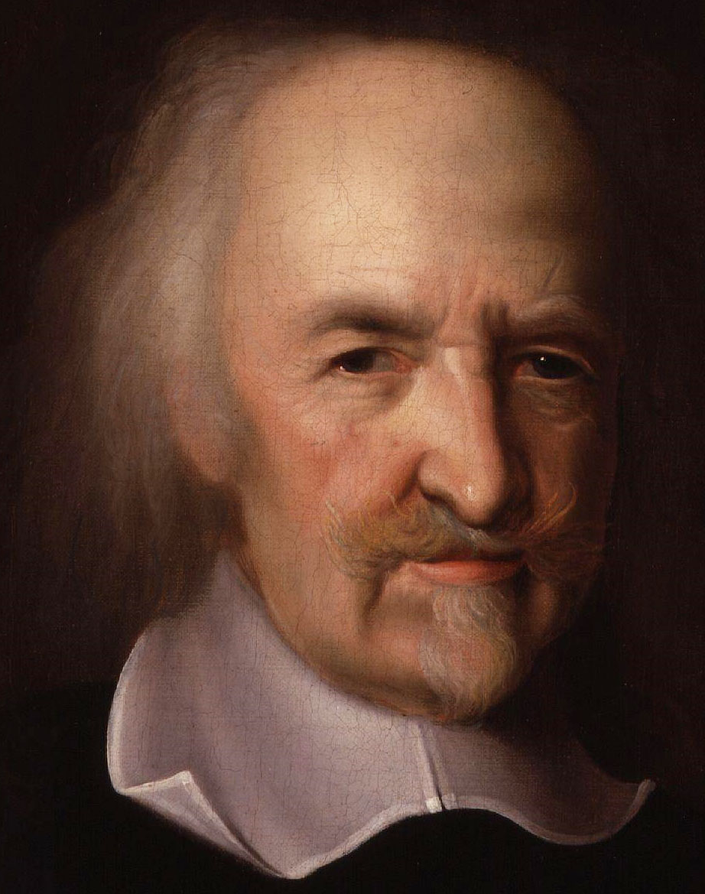
Život a dílo
Thomas Hobbes
Vychovatel ve šlechtické rodině Cavendishů.
Pobyt ve Francii během občanské války (1640-1651).
Po návratu do Anglie ostré spory s kritiky jeho spisů.
V 87 letech – překlad celého Homéra.
De cive (O občanu, 1642) (mělo být součástí Elementa philosophiae).
Leviathan (1651).
De corpore (O tělese, 1655), De homine (O člověku, 1658).
Česky Leviathan (2009); Výbor z díla – výbor z O tělese a O člověku (1988)

Slide 5
1. Ontologie a antropologie
Thomas Hobbes
1. Ontologie a antropologie

Slide 6
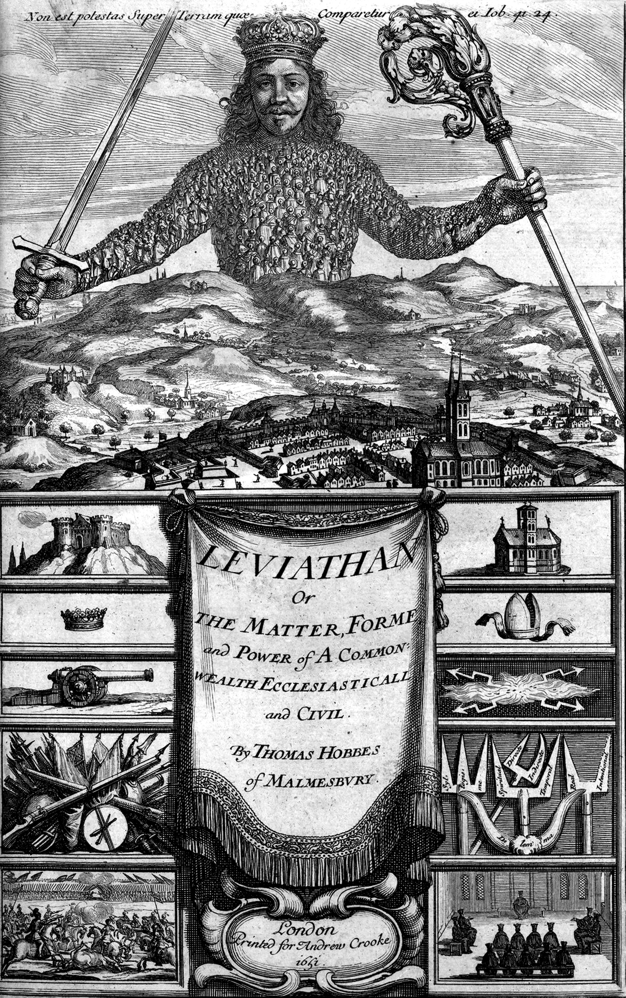
Materialistická ontologie a antropologie
Thomas Hobbes
1. Ontologie a antropologie
Vše je vyvoláváno pohybem částic (je to nejjednodušší řešení).
Smyslové vjemy i fungování mysli chápal Hobbes také materialisticky.
Tělo = stroj. Srdce je mechanická pumpa, váštěn vznikají jako důsledky pohybových impulsů přicházejících do mozku.
Myšlení = důsledek působení vnějších objektů na orgány, nervy a mozek.
Základy teorie státu spočívají na poznání duševních pohybů.
Sociální filosofie = fyzika státu.

Slide 7
Fyzika člověka
Thomas Hobbes
1. Ontologie a antropologie
Člověk = těleso.
Principy lidského jednání podobné jako fyzikální zákonitosti.
Princip setrvačnosti = pud sebezáchovy.
„Prvním dobrem je pro každého zachování sebe sama. […] A naopak, prvním zlem je smrt.“ (O člověku XI, 6)
„Každý je totiž puzen dychtit po tom, co je pro něj dobré, a unikat tomu, co je zlé, především však největšímu přirozenému zlu – smrti, a to vlivem jakési přírodní nutnosti, která o není menší než síla nutící kámen padat dolů.“ (O občanu I, 7)
Neexistuje absolutní a univerzální morálky; dobro a zlo jsou relativní.

Slide 8
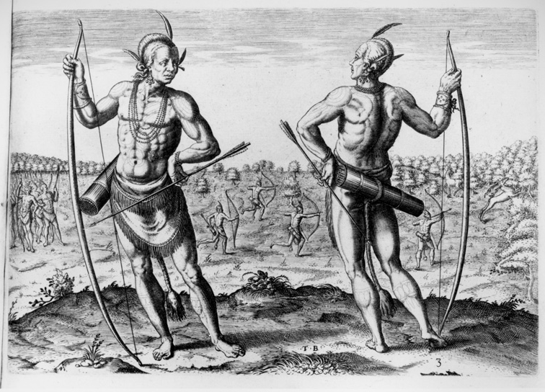
Přirozený stav
Thomas Hobbes
1. Ontologie a antropologie
Člověk má právo užívat všech věcí jako prostředků pro vlastní sebezáchovu: „příroda dala každému právo na všechno.“ (O občanu I, 10)
Přirozený stav (status naturalis) v novověké filosofii se tak označoval stav lidské společnosti, kdy neexistují žádné (státní) instituce a lidé se řídí pouze svou přirozeností; kladl se do minulosti, nebo do neevropských etnik – Indiáni.
Konstrukce přirozeného stavu měla odhalit přirozenou povahu člověka – a podle toho vybrat sociální systém optimálně uzpůsobený lidské přirozenosti.

Slide 9
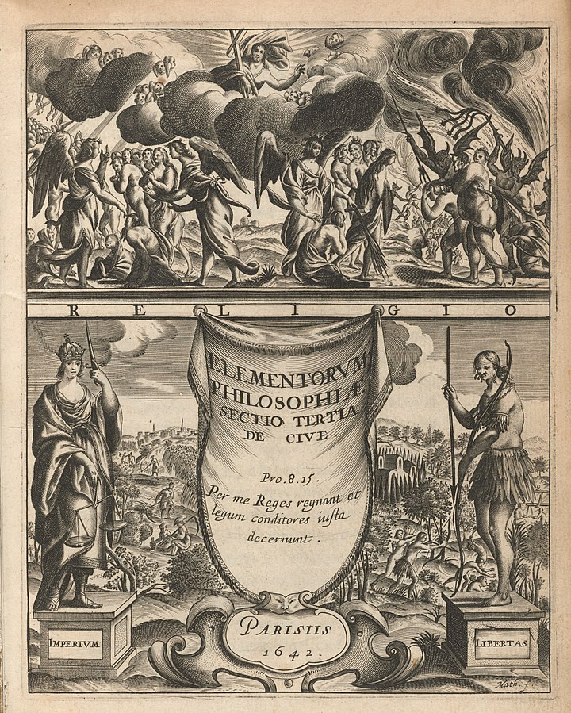
Člověk člověku vlkem
Thomas Hobbes
1. Ontologie a antropologie
Podle Hobbese v přirozeném stavu neexistuje stát, ani instituce.
Panuje pouze tzv. přirozené právo, jehož základem je právo na sebezáchovu a právo využívat k sebezáchově všech věcí, které si člověk dokáže získat a udržet. „Každému náleží to, co si může vzíti, dokud si to udrží.“ (Leviathan, 165)
Lidé jsou nedůvěřiví; „člověk člověku vlkem“ (homo homini lupus).

Slide 10
Nuzný a krátký život
Thomas Hobbes
1. Ontologie a antropologie
Jelikož neexistuje žádná moc, která by lidi „držela na uzdě“, panuje v přirozeném stavu právo silnějšího.
Výsledkem soužití zcela egoistických a cynických individuí je „válka všech proti všem“ (L, s. 162).
V přirozeném stavu žijí 1) Indiáni, 2) panovníci vůči sobě; 3) občanská válka, kdy přestává ve státě existovat „společná moc držící je [sc. lidi] ve strachu.“ (L, s. 164)
„Lidé žijí osaměle, nuzně, stísněně, jako zvířata; a jejich život je jen krátký.“ (L,s. 163)

Slide 11
2. Společenská smlouva
Thomas Hobbes
2. Společenská smlouva

Slide 12
Přirozené zákony
Thomas Hobbes
2. Společenská smlouva
Cestu z přirozeného stavu ukazuje rozum, „dávaje mu vhodné zásady míru“ (L, 165).
Rozum dává člověku pravidla, jejichž následování je pro všechny výhodné.
19 přirozených zákonů.
První přirozený zákon: „je třeba zachovávat mír“.
Druhý zákon: „„co nechceš, aby ti činili jiní, nečiň ani ty jim.“ (L, s. 167)
Třetí zákon: je třeba dodržovat úmluvy.
Zákony se příčí egoistické lidské povaze a lidé je nedodržují: „smlouvy bez meče nejsou než holá slova“.
Válečný stav přetrvává všude tam, „kde není žádná viditelná moc, která by lidi držela na uzdě a strachem před trestem je měla k tomu, aby konali, k čemu se smlouvami zavázali, dbajíce […] přirozených zákonů.“ (L, s. 201)

Slide 13
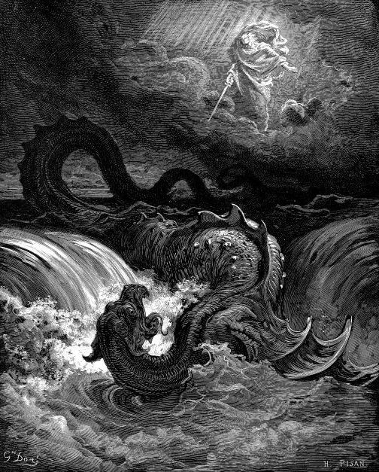
Společenská smlouva
Thomas Hobbes
2. Společenská smlouva
Společenská smlouva: idea politického myšlení 17. století: měla vysvětlit původ státu jako výsledek sociálních procesů (ne božího ustanovení); smlouva svobodných individuí, která předávají svá práva státu.
Podle lidé na základě racionální úvahy smlouvou zřídí moc, „držící je na uzdě a řídící všechny jejich činy ke společnému blahu.“ (L,s. 205)
Vzniká stát, obec, pospolitost, civitas, politické těleso – tedy stát.
Stát = Leviathan, smrtelný bůh. Leviathan byl biblická mořská obluda, který vyvolávala hrůzu a děs (viz např. Jb 40,25-32, Iz 27,1).
Uzavřením smlouvy volí lidé menší zlo – absolutistický stát s monopolem na násilí.

Slide 14
Absolutistický stát
Thomas Hobbes
2. Společenská smlouva
Moc ve státu náleží suverénovi (jednotlivec nebo kolektiv).
Suverén není smluvním partnerem – lidé uzavírají smlouvu mezi sebou, suverén stojí nad nimi a disponuje zcela neomezenou mocí.
Každý se „musí podřídit jeho vůli a své mínění jeho mínění.“ (L, s. 205)
Absolutismus ve jménu zajištění míru:
Nezvratnost smlouvy.
Neexistuje nespravedlnost panovníka.
Panovník/suverén má absolutní práva.
Hobbesova teorie byla reakcí na anglickou občanskou válku (poprava Karla I., 1649): cílem bylo zastavit vraždění.

